Slide 1
A CORUÑA, 25 DE NOVEMBRO 2023
XORNADA DE ACTUALIZACIÓN DE ENFERMERÍA DO TRABALLO
IV XORNADAS GALEGAS
EIR, ENFERMERÍA DEL TRABAJO, EL FUTURO DE LA PROFESIÓN COMIENZA EN 2024 EN GALICIA
Mª Isabel Martínez González

Slide 2
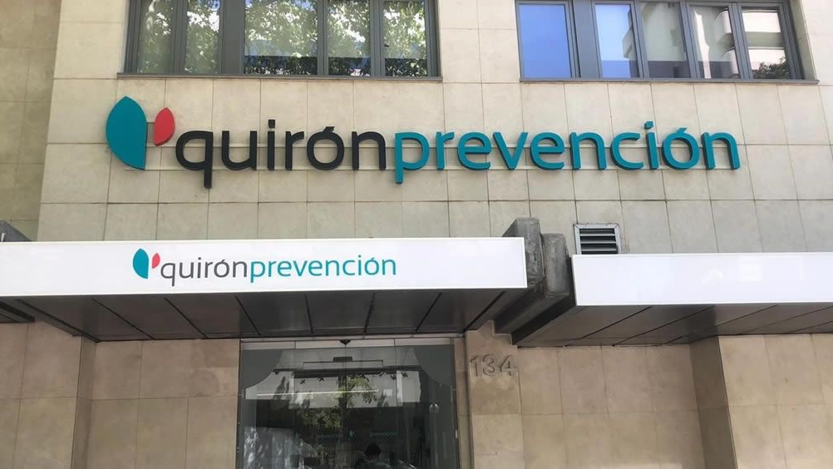
UNIDADES
DOCENTES
2018
2024

Slide 3
Reflexiones 2018
¿QUE NOS PASA?
Necesitamos contratar profesionales especialistas y no hay => HAY ESCASEZ PROFESIONALES ESPECIALISTAS EN EL AMBITO DE LA MEDICINA Y ENFERMERIA DEL TRABAJO.
¿DONDE ESTAMOS/QUIENES SOMOS?
Somos el mayor grupo hospitalario español y el mayor servicio de prevención => Grandes posibilidades de colaboración en este nuevo entorno entre Quirón Salud y Quirón Prevención, pues el 50% de la rotación es por centros sanitarios y el otro 50% por entidades de Prevención.
  Formación en Medicina del Trabajo son 4 años
  Formación en Enfermería del Trabajo son 2 años
¿PODEMOS CONTRIBUIR A LA FORMACION DE ESPECIALISTAS?
La D. General de QP decide constituir una UD Multiprofesional de Salud Laboral.

Slide 4
ACCIONES DESARROLLADAS
FEB 19: ENCARGO DE LA D. GRAL DE QP y COMPROMISO DEL GRUPO QUIRON
20 MARZO: REUNIÓN CON D. GRAL ORDENACIÓN PROFESIONAL. MINISTERIO SANIDAD
26 MARZO: REUNIÓN CON D. GRAL SALUD PÚBLICA. MINISTERIO SANIDAD
26 MARZO: REUNIÓN CON SUBD. GRAL DE FORMACIÓN. COMUNIDAD MADRID
10 MAYO: REUNIÓN CON SUBD. GRAL DE FORMACIÓN. COMUNIDAD MADRID
20 MAYO: REUNIÓN CON DIRECTORA ENMT DRA. TERRADILLOS
27 MAYO: REUNIÓN CON DR. FARRÉ. FUNDACIÓN JIMENEZ DIAZ

Slide 5



UNIDAD
DOCENTE
Notes:
Vista esta situación es por lo que Quirónprevención se plantea colaborar en la formación de Especialista de Salud Laboral crean su propia Unidad Docente con la red de Hospitales Privados de Quirónsalud y la Escuela Nacional de Medicina del Trabajo

Slide 6
OFERTA PLAZAS POR COMUNIDADES
 | MEDICINA | ENFERMERIA
ANDALUCIA | 2 | 2
ARAGÓN | 1 | 1
BALEARES | 1 | 1
CANARIAS | 1 | 1
CASTILLA LA MANCHA | 3 | 3
CATALUÑA | 2 | 2
EXTREMADURA | 1 | 2
GALICIA | 2 | 2
MADRID | 2 | 2
MURCIA | 1 | 1
C. VALENCIANA | 2 | 2
P. VASCO | 2 | 1
TOTAL | 20 | 20
Notes:
Se muestran la previsión de oferta de plazas de Medicina y Enfermería por Comunidades Autónomas en función de los dispositivos y los tutores disponibles en cada una.
En la convocatoria 2018-2019 se ofertaron 18 plazas ET y 65 plazas MT. Nuestra oferta suponía incrementar MT un 30,7% y en ET más que duplicar las plazas, ofertaríamos más plazas nosotros.

Slide 7

Un poco de historia
2022
5 exped
2018
D.GRAL QP
2021
4 exped
2020
1er exped
2023
2019
MSC
X acreditaciones
Notes:
En 2018 tras análisis de la situación, la DIRECCION GENERAL DE QP toma la decisión de crear Unidades Docentes
En 2019 reunión con D. Gral. Ordenación del Ministerio de Sanidad que nos anima a crear una Unidad Docente
En 2020 presentamos el primer expediente en ACREFSE para una UNICA Unidad Docente.
En 2021 el Ministerio nos indica que hay que hacer un expediente por cada C. Autónoma. Presentamos 4 expedientes

Slide 8
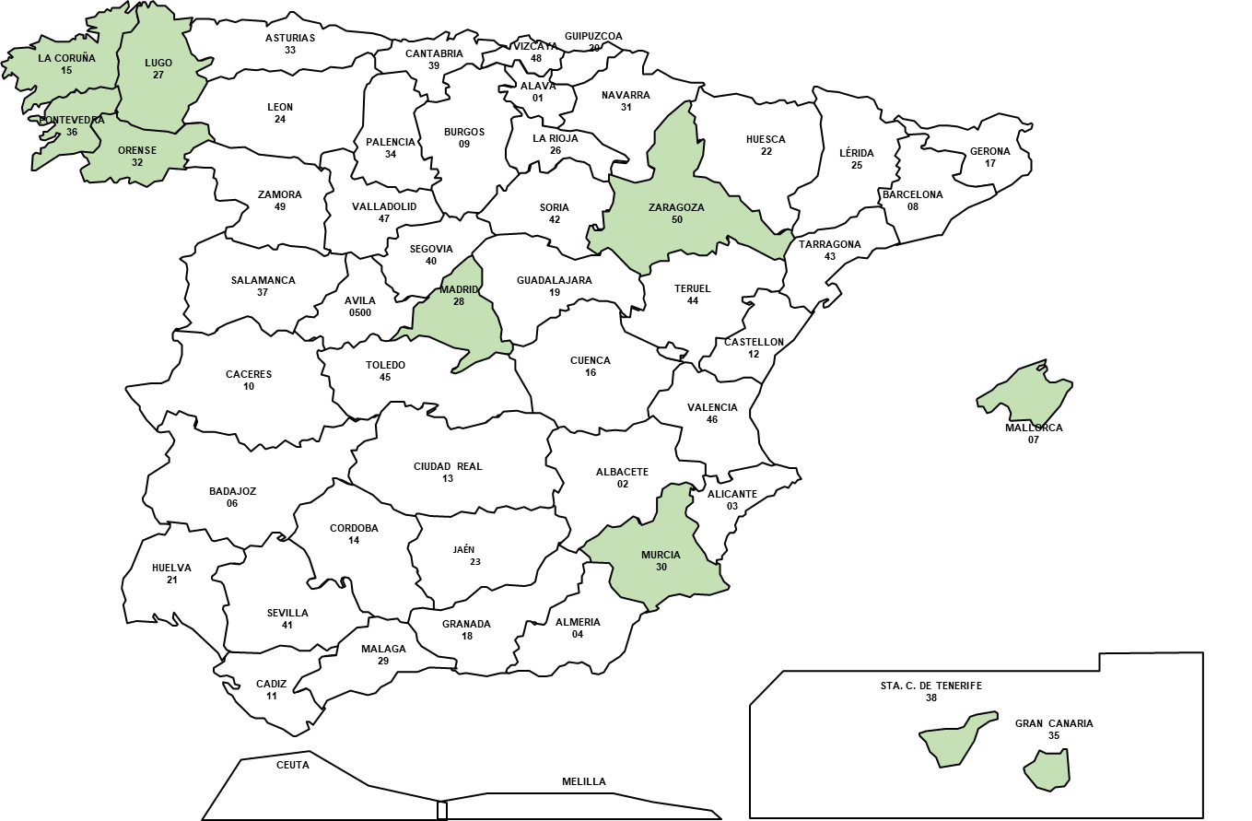
UNIDADES DOCENTES QP ACREDITADAS
SEPTIEMBRE 2023
OFERTA de PLAZAS
      ET MT
ARAGON 1 1
GALICIA 2 2
MADRID 2 2
MURCIA 1 1
BALEARES 1 1
CANARIAS 1 1

Slide 9
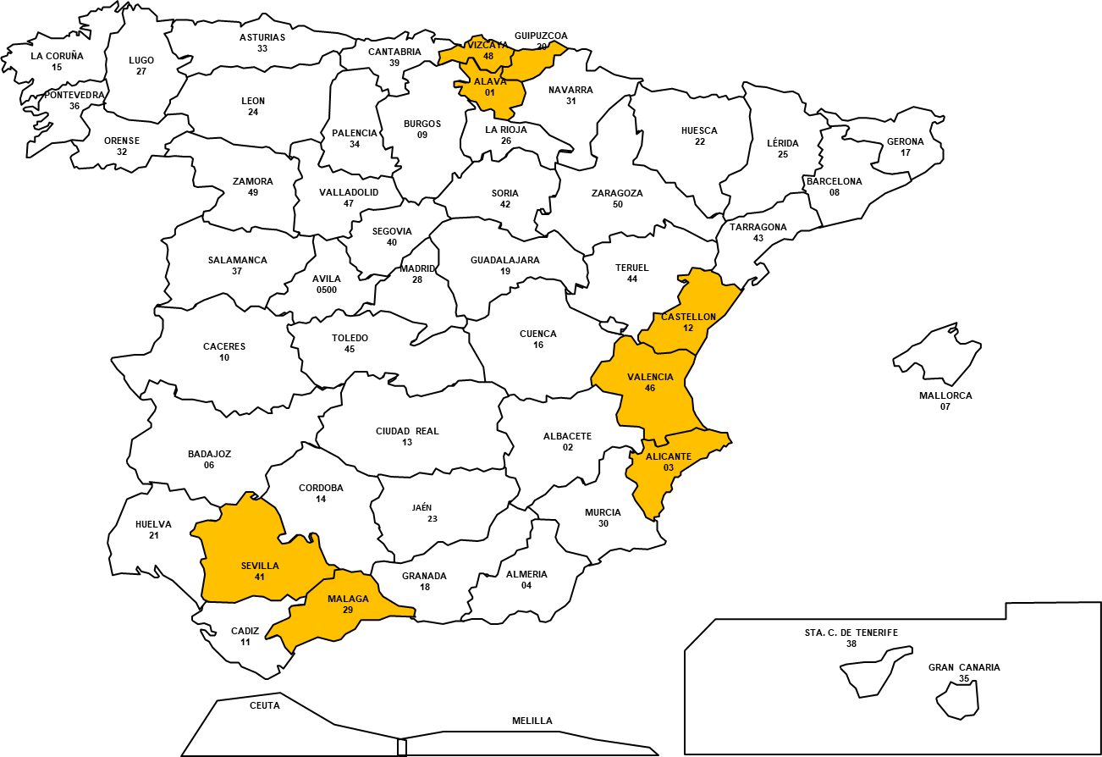
UNIDADES DOCENTES QP. PENDIENTES ACREDITACIÓN
SEPTIEMBRE 2023
PLAZAS SOLICITADAS
      ET MT
ANDALUCIA 2 2
C. VALENCIANA 2 2
EUSKADI 2 2

Slide 10
UNIDAD DOCENTE
La unidad docente se define como el conjunto de recursos personales y materiales, pertenecientes a los dispositivos asistenciales, docentes, de investigación o de cualquier otro carácter que, con independencia de su titularidad, se consideren necesarios para impartir formación reglada en especialidades en Ciencias de la Salud por el sistema de residencia, de acuerdo con lo establecido en los programas oficiales de las distintas especialidades.
(art 4 RD 183/2008)
)

Slide 11
UNIDAD DOCENTE. DISPOSITIVOS ACREDITADOS
C_AUTONOMA | NOMBRE HOSPITAL | CENTRO QP
ARAGÓN | HQS ZARAGOZA | QP ZARAGOZA SAURA
ARAGÓN | HQS ZARAGOZA | QP ZARAGOZA ROSALES
GALICIA | HQS A CORUÑA | QP A CORUÑA-FINISTERRE
GALICIA | HQS A CORUÑA | QP A CORUÑA-SANTIAGO
GALICIA | HQS A CORUÑA | QP A CORUÑA-FERROL
GALICIA | HQS A CORUÑA | QP LUGO - E.OTERO
GALICIA | HQS MIGUEL DOMINGUEZ | QP OURENSE - PORTUGAL
GALICIA | HQS MIGUEL DOMINGUEZ | QP VIGO P. BELLAS
GALICIA | HQS MIGUEL DOMINGUEZ | QP PONTEVEDRA
MADRID | HQS SAN JOSE/HQS SUR | QP V. BEATO
MADRID | HQS LA LUZ | QP M. FCO GERVÁS
MURCIA | HQS MURCIA | QP MURCIA-RUIZ

Slide 12
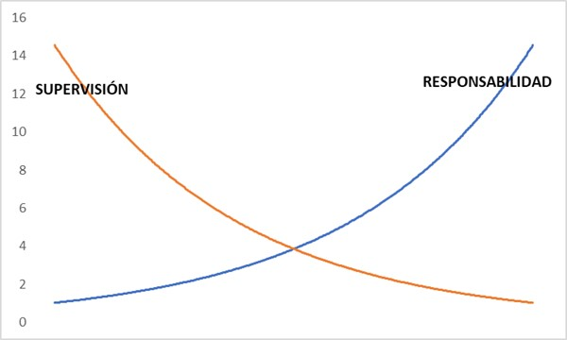
QUE ES LA RESIDENCIA
El sistema de residencia al que se refiere el artículo 20 de la Ley 44/2003, de 21 de noviembre, implica la prestación profesional de servicios por parte de los titulados universitarios que cursan los programas oficiales de las distintas especialidades en Ciencias de la Salud. Dicho sistema formativo implicará la asunción progresiva de responsabilidades en la especialidad que se esté cursando y un nivel decreciente de supervisión, a medida que se avanza en la adquisición de las competencias previstas en el programa formativo, hasta alcanzar el grado de responsabilidad inherente al ejercicio autónomo de la profesión sanitaria de especialista.
Los responsables de los equipos asistenciales de los distintos dispositivos que integran las unidades docentes acreditadas para la formación de especialistas programarán sus actividades asistenciales en coordinación con los tutores de las especialidades que se forman en los mismos, a fin de facilitar el cumplimiento de los itinerarios formativos de cada residente y la integración supervisada de estos en las actividades asistenciales, docentes e investigadoras que se lleven a cabo en dichas unidades, con sujeción al régimen de jornada y descansos previstos por la legislación aplicable al respecto.
¿QUE DEBEN HACER LOS DISPOSITIVOS DOCENTES?

Slide 13
RESIDENTE. OBJETIVOS
Como objetivos generales, el residente deberá:
• Ser capaz de identificar los problemas de salud que puedan derivar de la actividad laboral, sean físicos o psíquicos y a nivel individual y colectivo.
• Adquirir competencias preventivas: Primaria, evitando que la enfermedad ocurra, identificando actividades laborales que pudieran afectar a la salud de los trabajadores. Secundaria, con diagnóstico precoz preventivo. Terciaria, facilitando la reincorporación laboral con las medidas adaptativas proporcionales y necesarias.
• Detectar campos de mejora en la salud de los trabajadores, promoviendo los buenos hábitos.
• Adquirir habilidades de comunicación para formar, informar y transmitir a los trabajadores todo lo referido a su campo de actuación.
• Adquirir habilidades de comunicación para asesorar en materia de seguridad y salud a representantes de los trabajadores, delegados de prevención, mandos intermedios y equipos directivos de la empresa.
• Integrar el deber de confidencialidad en los datos de seguridad y salud de los trabajadores como eje fundamental de su actuación profesional.
• Crear equipo y trabajar en equipo

Slide 14
RESIDENTE.
QUE NO ES
QUE ES
Es un estudiante
          un empleado
Es un trabajador
Una opción de futuro
Un portavoz de nuestra actuación
Un revulsivo de la actividad
Un profesional con ganas de aprender
Una responsabilidad de QP= de TODOS, no solo del Tutor.
Un recurso de plantilla
Un suplente
Una carga para el Tutor
Un estorbo
La solución a la sobrecarga del centro
Derechos y
Deberes
Durante el período de la residencia los médicos residentes tienen la oportunidad de aplicar los conocimientos adquiridos en la universidad a situaciones reales, realizando tareas clínicas en hospitales y centros de salud, y de tener una formación intensiva y práctica, donde adquirir los conocimientos y habilidades necesarios para convertirse en especialistas. Todo ello bajo la supervisión de médicos especialistas que les guían y les enseñan las técnicas y procedimientos necesarios para el diagnóstico y tratamiento de pacientes. (Academia CTO)

Slide 15
EL TUTOR
El tutor es el profesional especialista en servicio activo que, estando acreditado como tal, tiene la misión de planificar y colaborar activamente en el aprendizaje de los conocimientos, habilidades y actitudes del residente a fin de garantizar el cumplimento del programa formativo de la especialidad de que se trate.
El tutor es el primer responsable del proceso de enseñanza-aprendizaje del residente, por lo que mantendrá con este un contacto continuo y estructurado, cualquiera que sea el dispositivo de la unidad docente en el que se desarrolle el proceso formativo.
Las principales funciones del tutor son las de planificar, gestionar, supervisar y evaluar todo el proceso de formación, proponiendo, cuando proceda, medidas de mejora en la impartición del programa y favoreciendo el autoaprendizaje, la asunción progresiva de responsabilidades y la capacidad investigadora del residente.
(art 11 RD 183/2008)
FUNCIONES
TUTOR: sanitario de QP especialista, nombrado por la empresa y acreditado.
Añadir enlace a PGCD, funciones del Tutor. Pag 29.

Slide 16
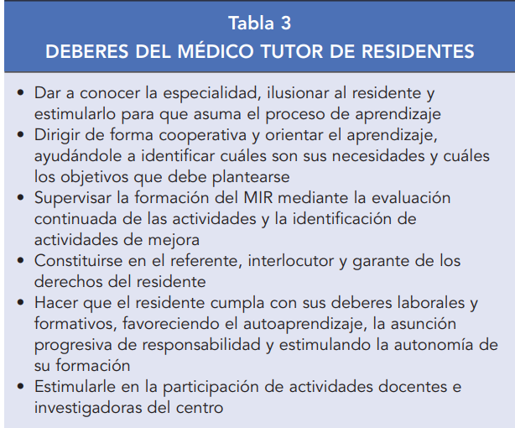
EL TUTOR.
TUTOR. 3 ejes de trabajo
Libro Residente
Evaluación Anual
Reuniones periódicas
F. LEÓN VÁZQUEZ, G. OLIVERA CAÑADAS Y A. BALLARÍN GONZÁLEZ; Derechos y deberes del tutor y del residente; Form Act Pediatr Aten Prim 2009;2(4):238-241.

Slide 17
Funciones del TUTOR
Realizar la acogida y mantener un contacto habitual con el residente
Elaborar el PIF (Programa Individual de formación)
Realizar el control de la actividad desarrollada y su registro
Evaluación de las rotaciones y ANUAL
Contacto con el Hospital
Notes:
Guía Itinerario Formativo Tipo (GIFT)

Slide 18
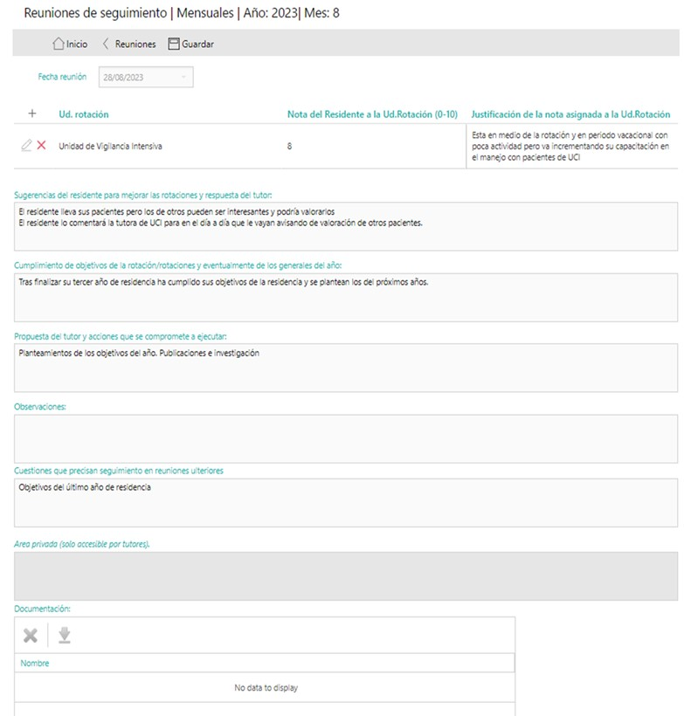
REUNIONES MENSUALES
Elemento principal en seguimiento formación.
Realizar el control de la actividad desarrollada y su registro
Reflexión previa tutor y del residente
6º MES INFORME CD
Conocer opinión servicios rotación
Se gestiona en FORSAN
Notes:
Guía Itinerario Formativo Tipo (GIFT)

Slide 19
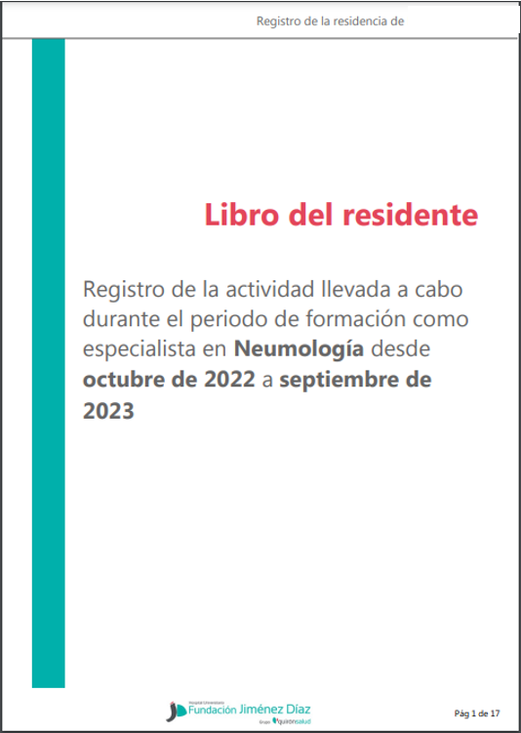
LIBRO DEL RESIDENTE
Es propiedad del RESIDENTE
Es obligatorio.
Sirve de registro de todas las actividades realizadas.
Es un instrumento para la reflexión individual y conjunta con el tutor que favorezca la mejora continua durante el periodo formativo.
Es también un importante recurso de referencia en las evaluaciones.
Supervisado y validado por el Tutor
Rotaciones
Act. Asistencial
Guardias
Act. Docente-investigadora
Eval. Rotaciones
Se gestiona en FORSAN
El libro del residente incluye toda la actividad que se ha imputado en Forsan. Puede imprimirse y exportarse mostrando información de uno o varios años de residencia.
Notes:
Guía Itinerario Formativo Tipo (GIFT)

Slide 20
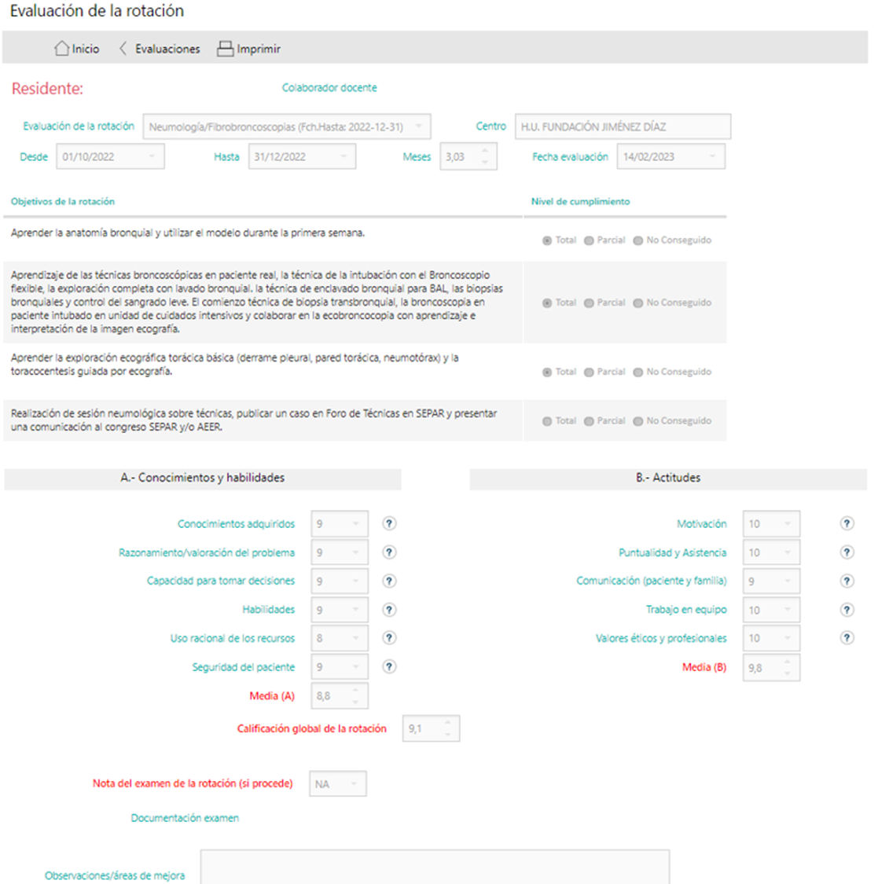
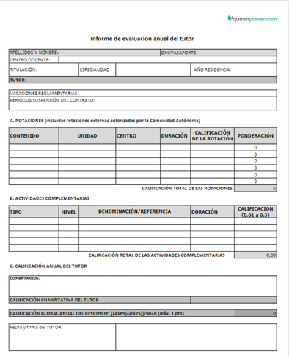
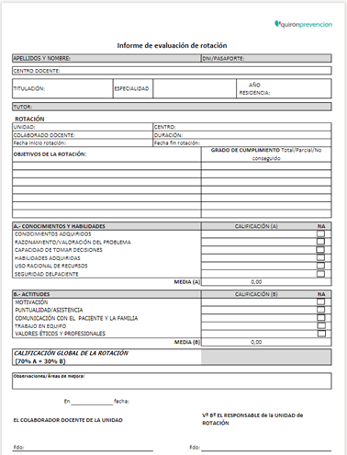
EVALUACIONES
ANUAL
ROTACIONES
Responsable tutor que se evalúen rotaciones
EA importante, valora la continuidad en la formación
Hay modelo para realizarlas.
Enlace pag 36 PGCD
Notes:
Guía Itinerario Formativo Tipo (GIFT)

Slide 21
WEBINARES TUTORES
TODAS LAS SEMANAS
MARTES: 45 MINUTOS
14:00 – 14:45
INICIO:
9 ENERO
REVISAR TEMA VISTOS AQUÍ Y QUE VAN A SER EL DIA A DIA
PONER LA LISTA DE TEMAS.
ENVIAR PROPUESTAS
PUNTUALES
CONCRETOS
RIGUROSOS
Notes:
Guía Itinerario Formativo Tipo (GIFT)

Slide 22
BLOQUES DE FORMACIÓN
FORMACION TEÓRICA
ROTACIONES CLINICAS
ROTACIONES SP
CUSET (Curso Superior de ET)
MEDICINA
Cardiología
Neumología
M. Interna
Neurología
Alergia
Cirugía
Traumatología
Rehabilitación
Psiquiatría
Oftalmología
ORL
Dermatología
SEGURIDAD
ENFERMERÍA
Urgencias
Trauma/Rehab
Neumología
Cardiología
Dermatología
Alergia
Oftalmología
ORL
Radiología
HIGIENE
ERGON-PSICO
CUSMET (Curso Superior de MT)
ADMINIST
COMERCIAL
SALUD

Slide 23
GIFT (Guía Itinerario Formativo Tipo)
Recoge la información de la formación: servicios, tiempos rotación y objetivos para cada especialidad
Hay uno general para QP, de él deriva el específico de cada residente.
De acuerdo con el Programa Oficial de la Especialidad (POE) publicado en el BOE:
Orden SAS/1348/2009
Orden SCO/1526/2005
ET
MT
Notes:
Guía Itinerario Formativo Tipo (GIFT)

Slide 24
Formación transversal
CURSO DE URGENCIAS
CURSO PRL
CURSO DE BASES DE INVESTIGACIÓN
CURSO DE PROTECCION RADIOLOGICA
CURSO DE POWER POINT
CURSO EXCEL
Notes:
Guía Itinerario Formativo Tipo (GIFT)

Slide 25
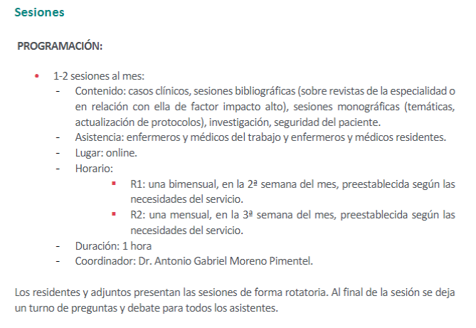
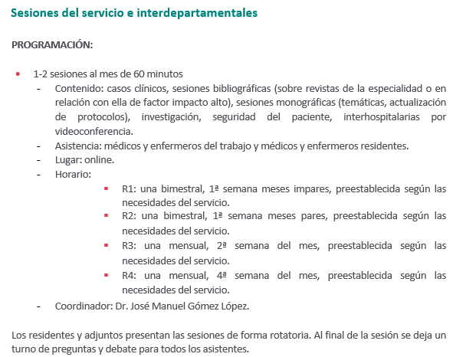
Sesiones Clínicas

Slide 26

PLAN GESTION CALIDAD DOCENTE
La normativa vigente contempla que las Unidades Docentes acreditadas para la formación en especialidades en ciencias de la salud, elaboren obligatoriamente un Plan de Gestión de la Calidad Docente que aborde la definición y control de los procesos que intervienen en la formación de residentes. De esta obligación nace la iniciativa de redactar este Plan de Gestión de Calidad Docente.

Slide 27
FORSAN
Herramienta Colaborativa: Aplicación que recoge y gestiona la formación del residente.
Acceso: el residente y el Tutor. Hay otras figuras para la gestión de la aplicación.
Incluye el Plan Individual de Formación.
Recopila toda la actividad del residente y elabora el Libro del Residente.
Permite realizar las evaluaciones de rotación, anual y final de la formación del residente
Sirve también como herramienta de comunicación entre residente y tutor.

Slide 28
COMISION DE DOCENCIA
Las comisiones de docencia son los órganos colegiados a los que corresponde organizar la formación, supervisar su aplicación práctica y controlar el cumplimiento de los objetivos previstos en los programas formativos de las distintas especialidades en Ciencias de la Salud.
Asimismo, corresponde a las comisiones de docencia facilitar la integración de las actividades formativas y de los residentes con la actividad asistencial y ordinaria del centro, planificando su actividad profesional en el centro conjuntamente con los órganos de dirección de este.
Presidente, Vicepresidente, Secretario y hasta 20 vocales.
Presidente será el Jefe de Estudios de la UD.
En los vocales habrá representación de los Tutores de formación y de los Residentes. También representantes de los dispositivos docentes y un representante de la Comunidad Autónoma.
Añadir enlace al PGCD pág. 19
COMPOSICION

Slide 29
Responsabilidades de la Comisión de Docencia
Revisión, actualización y mejora de:
Programa, Formación y Protocolo de Seguimiento
Reuniones Trimestrales
Asistencia obligatoria
Supervisar la formación y el cumplimiento de objetivos
Fomentar la participación en Jornadas y Congresos
Definir y Aprobar Plan de Gestión de Calidad Docente
Facilitar la Formación continua de los Tutores
Memoria Anual
Acreditación y reacreditación Tutores
Enlace pag 20 PGCD
Notes:
Guía Itinerario Formativo Tipo (GIFT)

Slide 30
Composición CD
PUESTO | ARAGON | GALICIA | MADRID | MURCIA
JEFE DE ESTUDIOS | Montserrat Vallés Anzano | Manuel López Sánchez | José Manuel Gómez López | Miguel Rodolfo Torcida Treviño
VICEPRESIDENTE CD | Susana Burró Alaez | María Isabel Martínez González | Antonio Gabriel Moreno Pimentel | Antonio Javier Martínez Hernández
SECRETARIA | Mónica Madroñero Gaviola | Mónica Madroñero Gaviola | Mónica Madroñero Gaviola | Mónica Madroñero Gaviola
VOCAL1 TUTORES | Alfonso Zarzaga Garces | Manuel Jesús Rodriguez Quintela | Cristina Asurmendi Agudo | Amaia de la Fuente Gómez
VOCAL2 TUTORES | Aurelio Doñate Pérez | Gemma Patiño Díaz | María Dolores Castro Martín | Verónica Rochel Ros
VOCAL1 RESIDENTES | 0 | 0 | 0 | 0
VOCAL2 RESIDENTES | 0 | 0 | 0 | 0
VOCAL C.A. | 0 | 0 | 0 | Cesar Carrillo Garcia
VOCAL HOSPITALES | 0 | 0 | 0 | Purificación Gil Sánchez
VOCAL DIRECCION QP | 0 | 0 | 0 | José Manuel Gómez López

Slide 31
Asuntos de RRHH
CONVENIO: Convenio colectivo aplicable es el de QP => vacaciones, ausencias, etc según QP
ROPA TRABAJO: Ropa del centro, pero identificado como RESIDENTE QP, color de identificación de la persona distinto.
PORTAL EMPLEADO: se usará el de QP
EQUIPO INFORMÁTICO: Suministrado por QP, compatible con CASIOPEA
CONTRATO DE TRABAJO: contrato especial de residencia con QUIRONPREVENCION
Notes:
CONDICIONES RRHH: Contratado por …, salario, horario, vacaciones, ausencias, bajas por enfermedad, asuntos propios.
ROPA TRABAJO: QS o QP, Logistica limpieza, identificación de QP siempre y su estatus: residente

Slide 32
Cuestiones RRHH
RRHH
Autorizacion asuntos propios | Tutor
Tipo de contrato | Especial Residentes
Gastos de viaje | Portal
Gastos formación | Portal
Acceso a Portal empleado | QP
Acceso Universidad Quirón para formaciones transversales | QP
Uso aplicación on boarding | SI
Libranza Guardias
RRHH
Contratación por | Quironprevención
Salario MIR/EIR | Convenio
Horario de trabajo | 08:00-15:00
Días de vacaciones | 30
Autorización vacaciones | Tutor
Comunicación ausencias | Tutor

Slide 33
Ventajas acreditación
MEJORAR IMAGEN SOCIAL
RESIDENTES QUIRONPREVENCION
QUE LOS RESIDENTES QUIERAN SER EMPLEADOS QP
MEJORAR IMAGEN ENTRE PROFESIONALES
DIVULGAR UNA FORMA DE HACER SALUD LABORAL
DAR A CONOCER LOS SPA COMO MAYORES EMPLEADORES

Slide 34
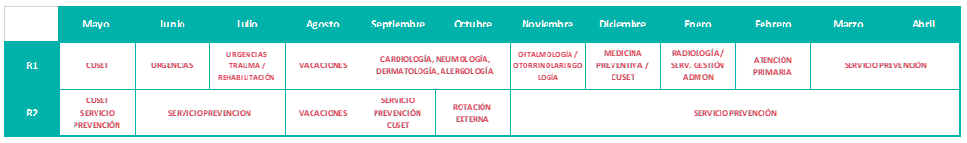
CRONOGRAMA ENFERMERÍA

Slide 35
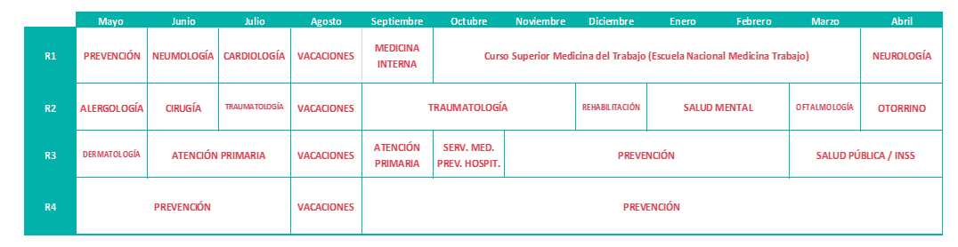
CRONOGRAMA MEDICINA

Slide 36
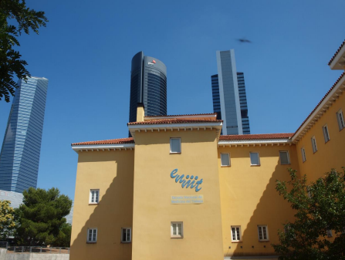
CUSMET CUSET
CUSMET
6 meses seguidos Oct-Mar
Clases diarias obligatorias
On line mayormente
Se conecta desde QP
Sí, se realizan Guardias
CUSET
24 meses de formación
Clases obligatorias
On line mayormente
Plazos para estudios de temas
3 semanas presenciales en los 2 años

Slide 37
Rotaciones por Servicios
MEDICINA
S. Cardiología
S. Neumología
S. M. Interna
S. Neurología
S. Alergia
S. Cirugía
S. Traumatología
S. Rehabilitación
S. Psiquiatría
S. Oftalmología
S. ORL
S. Dermatología
ENFERMERÍA
S. Urgencias
S. Trauma/Rehabilitación
S. Neumología
S. Cardiología
S. Dermatología
S. Alergia
S. Oftalmología
S. ORL
S. Radiología

Slide 38

MUCHAS GRACIAS
“Dime y lo olvido, enséñame y lo recuerdo, involúcrame y aprendo”. (Benjamin Franklin)

Slide 39
PREGUNTAS
PREGUNTAS

